Slide 1
Algoritmos Genéticos - Capítulo 10
Representação Baseada em Ordem
Prof. Ricardo Linden

Slide 2
Conceitos básicos
Existe uma classe de problemas que não consiste de otimização numérica, mas sim de otimização combinatorial;
Estes problemas podem ser resolvidos perfeitamente através de GAs;
Estes problemas são em geral NP-completos, o que significa que seu espaço de busca é, para efeitos práticos, considerado como infinito;
Duas instâncias típicas deste caso são o problema de colorir um grafo e o problema do caixeiro viajante.

Slide 3
Problemas Típicos
Colorir um grafo:
  Termos um grafo com n nós, cada um com um peso distinto;
  São dadas k cores para colorir este grafo (k<n).
  Objetivo: conseguir o maior escore possível somando os pesos dos nós coloridos;
  Nós adjacentes não podem receber a mesma cor.
Caixeiro viajante:
  Um caixeiro que tem de visitar n cidades;
  Não se pode passar duas vezes por nenhuma delas;
  Objetivo: percorrer a menor distância possível.

Slide 4
Representação
No dois casos que melhor representam a necessidade desta representação, estamos interessados na ordem em que o problema é resolvido;
Queremos uma representação que contenha todos os nós (ou cidades) colocados em uma ordem;
Conseqüência:
  representação em lista;
  Cada cromossomo contém todos os elementos presentes no problema (todas as cidades ou todos os nós do grafo).

Slide 5
Representação
Exemplos:
  ( 1 4 6 5 2 3 7), (1 2 3 4 5 6 7) e (7 5 3 1 2 4 6) são exemplos de cromossomos válidos para um problema envolvendo sete nós.
  ( 1 6 2 5 7 4) não é um cromossomo válido, visto que o elemento 3 não está presente na nossa lista;
  (1 4 6 5 2 3 3 7) não é um cromossomo válido, pois o elemento 3 aparece duas vezes na nossa lista.

Slide 6
Avaliação
A função de avaliação, como já discutido anteriormente, deve representar a qualidade de cada um dos cromossomos;
Caixeiro viajante: some a distância entre a cidade contida no gene i à cidade contida no gene i+1, ∀i=0,1,...,n-1;
Colorir um grafo:
  tomaremos os nós um a um, na ordem fornecida pelo cromossomo;
  designar-lhes-emos a primeira cor possível;
  Se houver alguma cor possível, somaremos seu peso;
Agora só faltam os operadores...

Slide 7
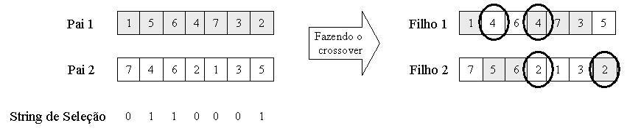
Crossover baseado em ordem
Versão especial do operador de crossover de dois pontos e de crossover uniforme;
Necessário modificar operadores de modo que sempre geremos filhos válidos dentro deste novo formato de representação
  não podemos simplesmente copiar posições do primeiro pai quando sortearmos um 1 e copiarmos posições do segundo pai quando sortearmos um 0;
  poderíamos gerar um cromossomo com elementos repetidos.

Slide 8
Crossover baseado em ordem
A idéia de ordenação relativa leva a um novo conceito de esquema para a representação baseada em ordem.
Um esquema, agora, é toda sub-lista de nosso cromossomo;
Os don't cares correspondem a simplesmente ignorar a posição original de cada nó do cromossomo;
  Exemplos de esquemas para o pai 1 da figura do slide anterior são (1 6 7), (1 4 3 2), (1 5), (6 4 7), etc.
  Note que não colocamos mais os coringas (“*”).

Slide 9
Crossover baseado em ordem
A partir desta nova visão dos cromossomos, genes e esquemas, podemos chegar ao seguinte algoritmo para atuação do crossover baseado em ordem que modifica o crossover de dois pontos:
  Selecione dois pontos de corte
  Copie para o filho 1 os elementos do pai 1
  Faça uma lista dos elementos do pai 1 fora dos pontos de corte.
  Permute esta lista de forma que os elementos apareçam na mesma ordem que no pai 2
  Coloque estes elementos nos espaços do pai 1 na ordem gerada no passo anterior
  Analogia ⇨ Repita o processo para gerar o filho 2, substituindo o pai 1 pelo 2 e vice-versa

Slide 10
Crossover baseado em ordem
Como o crossover de dois pontos binário, o número de esquemas que este operador pode manter é limitado;
Há uma versão análoga ao funcionamento do crossover uniforme, que é o seguinte:
  Gere uma string de bits aleatória do mesmo tamanho que os elementos (assim como no crossover uniforme)
  Copie para o filho 1 os elementos do pai 1 referentes àquelas posições onde a string de bits possui um 1
  Faça uma lista dos elementos do pai 1 referentes a zeros da string de bits
  Permute esta lista de forma que os elementos apareçam na mesma ordem que no pai 2
  Coloque estes elementos nos espaços do pai 1 na ordem gerada no passo anterior
  Analogia ⇨ Repita o processo para gerar o filho 2, substituindo o pai 1 pelo 2 e vice-versa

Slide 11
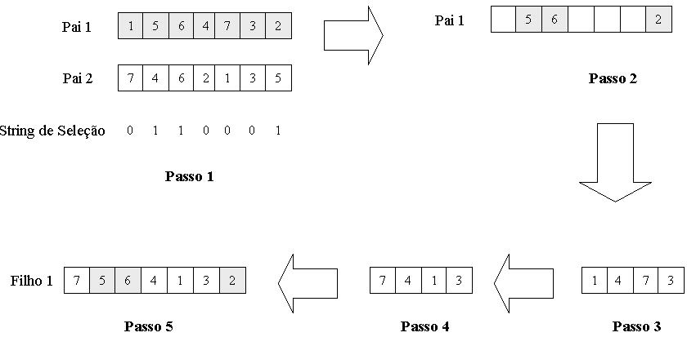
Crossover baseado em ordem
Exemplo (omitindo o passo de analogia)

Slide 12
Edge Recombination
Existem outras maneiras de fazer o crossover de dois cromossomos baseados em ordem;
Possibilidade recombinação de arestas (edge recombination), ou ER;
Conceito básico:
  Informação importante em um cromossomo não é a ordenação dos nós;
  Importantes são as arestas entre nós;
  Filhos gerados pelo crossover devem ser baseados na arestas entre os nós, e não na ordenação relativa entre eles.

Slide 13
Edge Recombination
Algoritmo básico:
Monte a lista de arestas existentes em cada um dos dois pais.
Escolha o nó inicial de um dos pais.
Escolha uma dentre as arestas válidas para o nó escolhido, seguindo as seguintes recomendações:
  Escolha o nó ou cidade com menor número de arestas válidas
  Se houver um empate, escolha uma dentre as vencedoras aleatoriamente.
  Se não houver arestas válidas para o nó escolhido, escolha qualquer uma aleatoriamente.
Repita o processo até que não haja mais nós a escolher.

Slide 14
Edge Recombination
Experimentos que indicam que a taxa de falha, em que não temos nenhuma aresta para escolher é muito baixa (cerca de 1%);
Operador ER preserva características estruturais do grafo subjacente à nossa representação, ao preservar as arestas entre os nós que o formam.

Slide 15
Crossover de mapeamento parcial
Pode ser visto como um crossover de permutações;
Idéia básica:
  trocar uma seqüência intermediária entre os dois pais
  garantindo no processo que ambos os filhos receberão o conjunto completo de nós existentes.
Algoritmo:
  Escolhem-se dois pontos de corte aleatoriamente nos pais
  Faz-se o mapeamento de cada nó entre os pontos de corte do primeiro pai com o do segundo pai.
  Em cada pai, nós fazemos a inversão das posições entre os elementos do mapeamento.

Slide 16
Mutação baseada em ordem
Mutação realiza mudanças locais em cromossomos;
Na representação baseada em ordem:
  não há bits a inverter;
  não podemos designar valores aleatoriamente pois poderíamos ter repetições de alguns nós enquanto outros ficariam de fora
  temos que operar com diversos genes de um mesmo cromossomo simultaneamente.
Existem três maneiras básicas de fazê-lo:
  permutação de elementos;
  mistura de sub-listas;
  a inversão de sub-lista.

Slide 17
Mutação baseada em ordem
permutação de elementos:
  escolhem-se dois elementos ao acaso dentro do nosso cromossomo;
  trocam-se as suas posições.
Elementos Selecionados

Slide 18

Mutação baseada em ordem
Mistura de sublistas:
  Escolhem-se dois pontos de corte dentro do nosso cromossomo;
  Estes pontos delimitarão uma sub-lista.
  Faz-se uma permutação aleatória dos elementos desta sub-lista.
Pontos de Corte

Slide 19
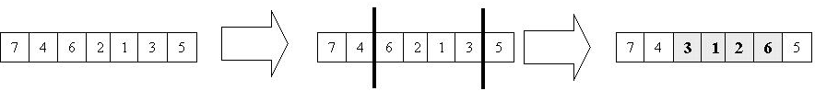
Mutação baseada em ordem
Inversão de sub-lista:
  Similar à mistura de sub-lista;
  Inverte-se a lista sorteada, ao invés de se realizar uma mistura aleatória dos seus elementos.
Pontos de Corte
Era último, virou primeiro
Era segundo, virou penúltimo

Slide 20
Outros operadores de mutação
Idéia: substituir (ou combinar) os operadores puramente aleatórios por outros mutação que tenham embutidas funções de otimização local;
A cada aplicação de um operador de mutação, será encontrado um máximo local da função de avaliação;
Se usarmos elitismo, garantimos que o desempenho do GA será pelo menos igual a de um método de otimização local inicializado no ponto corrente.

Slide 21
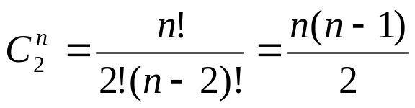
Outros operadores de mutação
Operador de otimização local é o chamado 2-opt:
  verifica todos os pares de nós ou cidades existentes dentro do cromossomo;
  calcule qual seria a avaliação do cromossomo caso este par fosse invertido;
  faça a inversão que garante o maior ganho de avaliação para o cromossomo corrente.
  consiste em um algoritmo de hill climbing, otimizando a função de avaliação dentro desta vizinhança;
  número de pares ordenados verificados:

Slide 22
Outros operadores de mutação
Método pode ser expandido para avaliar combinações de mais cidades dentro da população, o que nos daria os métodos 3-opt, 4-opt, etc;
Propiciam uma análise de uma vizinhança maior a cada iteração e por conseguinte, podem encontrar soluções mais promissoras;
Quando aumentamos em um o número de elementos nas combinações, multiplicamos o número de indivíduos avaliados por um fator proporcional a n;
Tamanho da vizinhança cresce rapidamente e faz com que o GA possa se tornar excessivamente lento.

Slide 23
Operador Inver-Over
O operador Inver-Over é um operador que trabalha de forma isolada, substituindo tanto o operador de crossover quanto o de mutação;
Ele aplica uma forte seleção sobre os indivíduos e usa um ou dois pais a cada iteração;
Operador Inver-Over é aplicado a todos os pais, ao invés de uma seleção de pais feita por algum mecanismo aleatório;
É equivalente, de certa forma, a um processo de busca local, otimizando as conexões localmente para melhorar o indivíduo corrente ao máximo.
GAs que usam o operador Inver-Over costumam ser velozes e precisos, tendo atingido um resultado muito próximo da solução ótima em vários casos de teste;
  não há um estudo teórico formal que prove que esta situação se repetirá em todos os problemas possíveis.

Slide 24
Operador Inver-Over
Algoritmo básico:
Selecione um pai S_{i} da populaçao.
S’ ← S_{i}
Selecione aleatoriamente um nó c de S’
Repita
Selecione um número p_{s} aleatoriamente
Se p_{s}<p então
Sorteie um nó c’ “à direita” de c
Senão
Sorteie outro indivíduo S₂ da população
c' ← nó adjacente a c em S₂.
Fim Se
(continua...)

Slide 25
Operador Inver-Over
Algoritmo Básico (cont)
Se c’ é adjacente a c então
Saia do loop
Fim Se
Inverta a seleção do nó c até o nó c’ em S’
c ← c’
Se avaliação(S’) melhor que avaliação(S_{i}) então
S_{i} ← S’
Fim Se
Fim Repita

